Slide 1

TOÁN 4
Tập 2
Tuần 29
Bài 82: Tìm phân số của một số Tiết 2

Slide 2


Ấn để đến trang sách

Slide 3


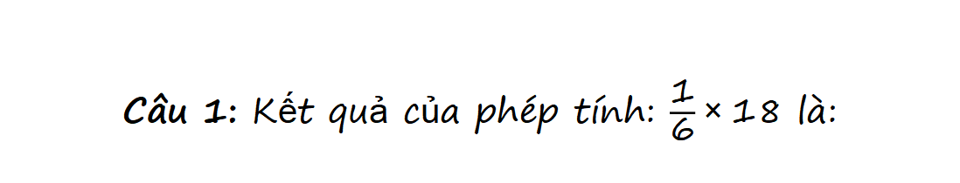
Câu 1: Kết quả của phép tính: $\frac{\text{1}}{\text{6}}×\text{18}$ là:
A. 1
B. 2
C. 3
D. 4

Slide 4
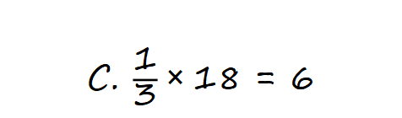
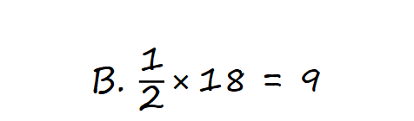
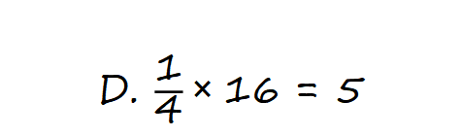
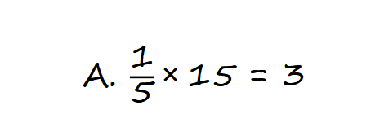
Câu 2: Phép tính nào dưới đây sai?
A. $\frac{\text{1}}{\text{5}}×\text{15} \text{=} \text{3}$
B. $\frac{\text{1}}{\text{2}}×\text{18} \text{=} \text{9}$
C. $\frac{\text{1}}{\text{3}}×\text{1}\text{8} \text{= }\text{6}$
D. $\frac{\text{1}}{\text{4}}×\text{1}\text{6} \text{= }\text{5}$

Slide 5

Ấn để đến trang sách

Slide 6

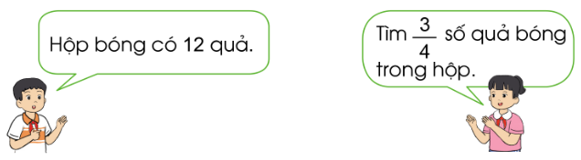


B. GIẢI BÀI TOÁN VỀ TÌM PHÂN SỐ CỦA MỘT SỐ
Bài toán: Một hộp có 12 quả bóng bán. Hỏi $\frac{\text{3}}{\text{4}}$ số bóng bàn trong hộp là bao nhiêu quả bóng?
Em hiểu
Em nghĩ

Slide 7
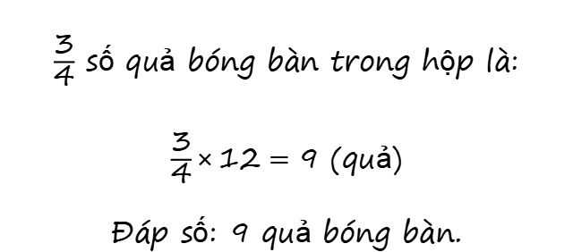
Em trả lời
Bài giải
$\frac{\text{3}}{\text{4}}$ số quả bóng bàn trong hộp là:
$\frac{\text{3}}{\text{4}}×\text{12}=\text{9}$ (quả)
Đáp số: 9 quả bóng bàn.

Slide 8

Ấn để đến trang sách

Slide 9

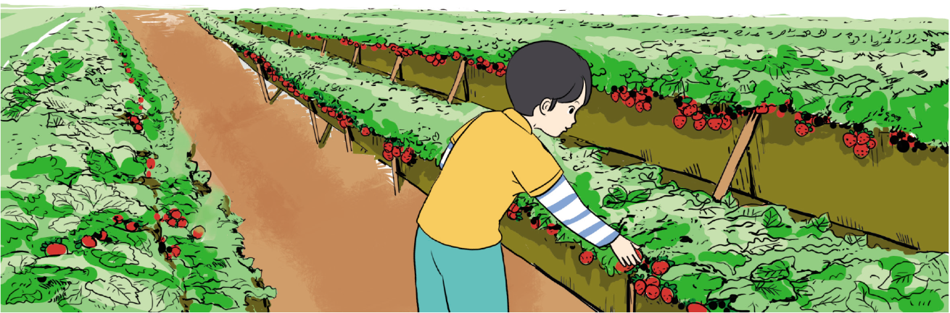
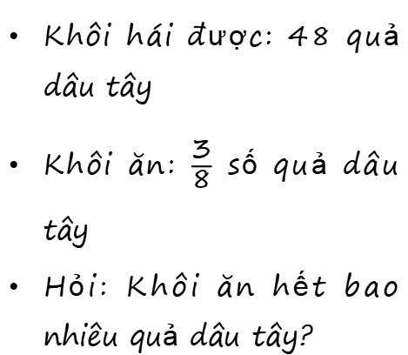
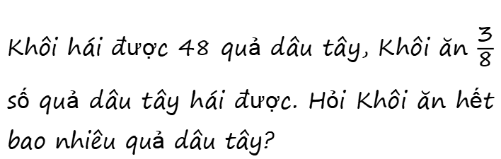
Bài tập 3:
Khôi hái được 48 quả dâu tây, Khôi ăn $\frac{\text{3}}{\text{8}}$ số quả dâu tây hái được. Hỏi Khôi ăn hết bao nhiêu quả dâu tây?
Tóm tắt
Khôi hái được: 48 quả dâu tây
Khôi ăn: $\frac{\text{3}}{\text{8}}$ số quả dâu tây
Hỏi: Khôi ăn hết bao nhiêu quả dâu tây?

Slide 10

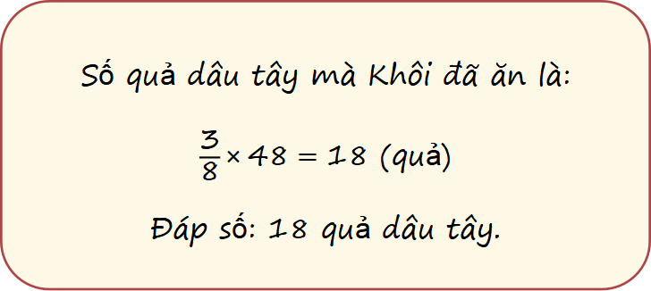
Bài giải
Số quả dâu tây mà Khôi đã ăn là:
$\frac{\text{3}}{\text{8}}×\text{48}=\text{18}$ (quả)
Đáp số: 18 quả dâu tây.

Slide 11



Bài tập 4:
Bạn Ngọc mua 16 tờ giấy thủ công có các màu khác nhau, trong đó $\frac{\text{1}}{\text{8}}$ số tờ giấy có màu vàng. Hỏi bạn Ngọc mua được bao nhiêu tờ giấy thủ công có màu vàng?
Bài giải
Bạn Ngọc mua được số giấy thủ công màu vàng là:
$\frac{\text{1}}{\text{8}}×\text{16}=$ 2 (tờ)
Đáp số: 2 tờ màu vàng.

Slide 12


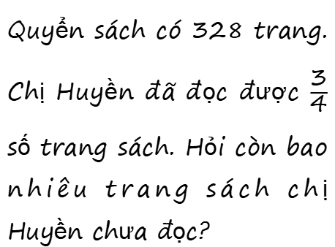
Bài tập 5:
Bài giải
Quyển sách có 328 trang. Chị Huyền đã đọc được $\frac{\text{3}}{\text{4}}$ số trang sách. Hỏi còn bao nhiêu trang sách chị Huyền chưa đọc?
Số trang sách chị Huyền đã đọc là:
$\frac{\text{3}}{\text{4}}×\text{328}=\text{246}$ (trang)
Số trang sách chị Huyền chưa đọc là:
328 – 246 = 82 (trang)
Đáp số: 82 trang sách.

Slide 13

Ấn để đến trang sách

Slide 14

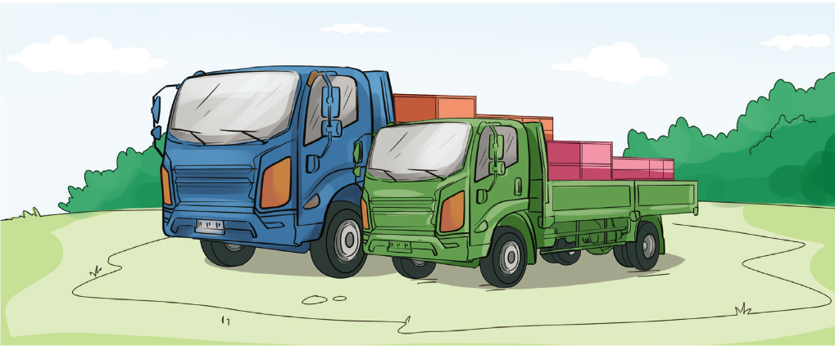
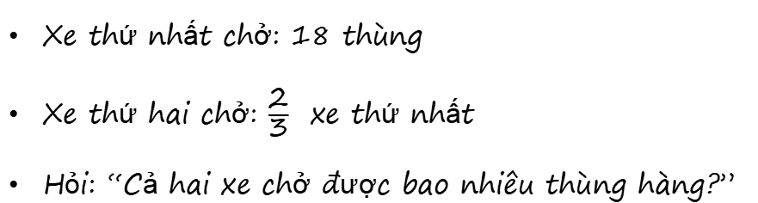

Bài tập 6:
Xe thứ nhất chở được 18 thùng hàng. Xe thứ hai chở được số thùng hàng bằng $\frac{\text{2}}{\text{3}}$ số thùng hàng xe thứ nhất chở. Hỏi cả hai xe chở được bao nhiêu thùng hàng?
Xe thứ nhất chở: 18 thùng
Xe thứ hai chở: $\frac{\text{2}}{\text{3}}$ xe thứ nhất
Hỏi: “Cả hai xe chở được bao nhiêu thùng hàng?”
Tóm tắt

Slide 15
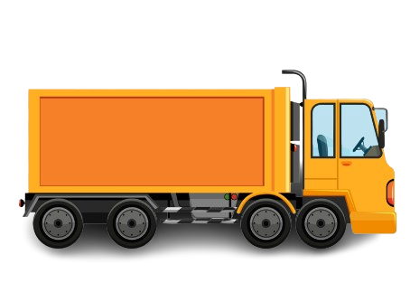
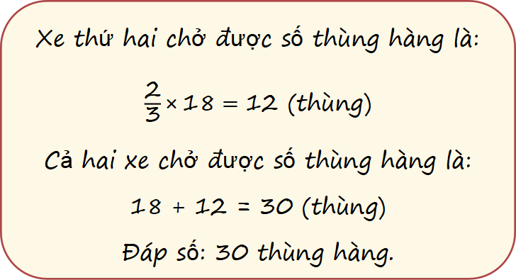
Bài giải
Xe thứ hai chở được số thùng hàng là:
$\frac{\text{2}}{\text{3}}×\text{18}=\text{12}$ (thùng)
Cả hai xe chở được số thùng hàng là:
18 + 12 = 30 (thùng)
Đáp số: 30 thùng hàng.

Slide 16

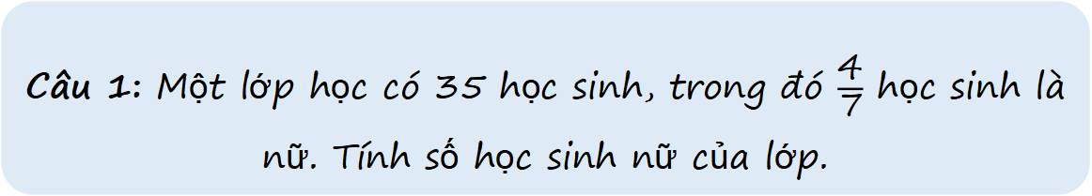
Câu 1: Một lớp học có 35 học sinh, trong đó $\frac{\text{4}}{\text{7}}$ học sinh là nữ. Tính số học sinh nữ của lớp.
A. 20 học sinh nữ.
B. 25 học sinh nữ.
C. 30 học sinh nữ.
D. 35 học sinh nữ.

Slide 17

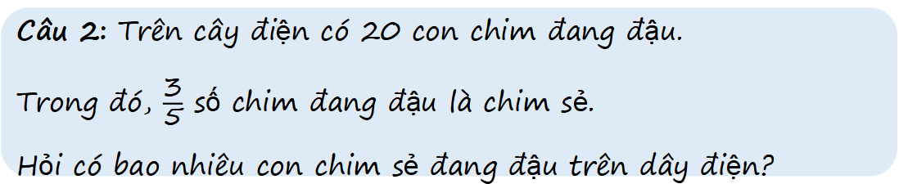
Câu 2: Trên cây điện có 20 con chim đang đậu.
Trong đó, $\frac{\text{3}}{\text{5}}$ số chim đang đậu là chim sẻ.
Hỏi có bao nhiêu con chim sẻ đang đậu trên dây điện?
A. 11 con chim sẻ.
B. 12 con chim sẻ.
C. 13 con chim sẻ.
D. 14 con chim sẻ.

Slide 18
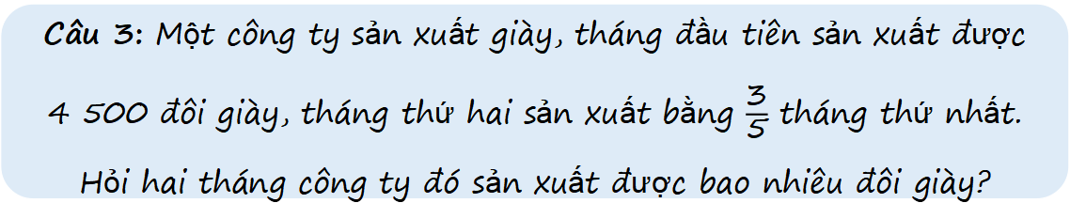
Câu 3: Một công ty sản xuất giày, tháng đầu tiên sản xuất được
4 500 đôi giày, tháng thứ hai sản xuất bằng $\frac{\text{3}}{\text{5}}$ tháng thứ nhất. Hỏi hai tháng công ty đó sản xuất được bao nhiêu đôi giày?
A. 7 200 đôi giày.
B. 7 250 đôi giày.
C. 7 300 đôi giày.
D. 7 350 đôi giày.

Slide 19

CỦNG CỐ, DẶN DÒ
Qua bài học hôm nay, em học được những gì?
Muốn tìm phân số của một số làm thế nào?

Slide 20

Ấn để đến trang sách

Slide 21

Ôn tập kiến thức đã học
Hoàn thành bài tập trong VBT
Đọc và chuẩn bị trước Bài 83: Luyện tập

